Slide 1

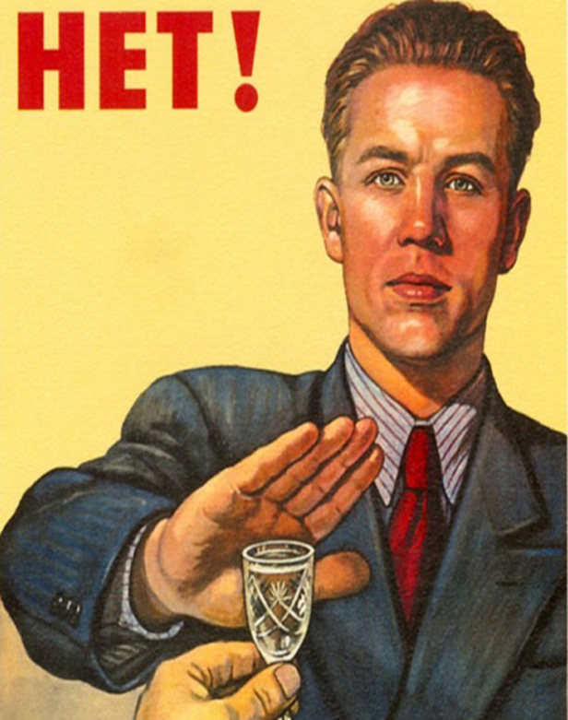
Антиалкогольна кампанія М. Горбачова

Slide 2


Антиалкогольна кампанія в СРСР 1985-1987 – комплекс урядових заходів щодо зниження споживання алкоголю серед населення під загальним гаслом«Пияцтву - бій!».

Slide 3
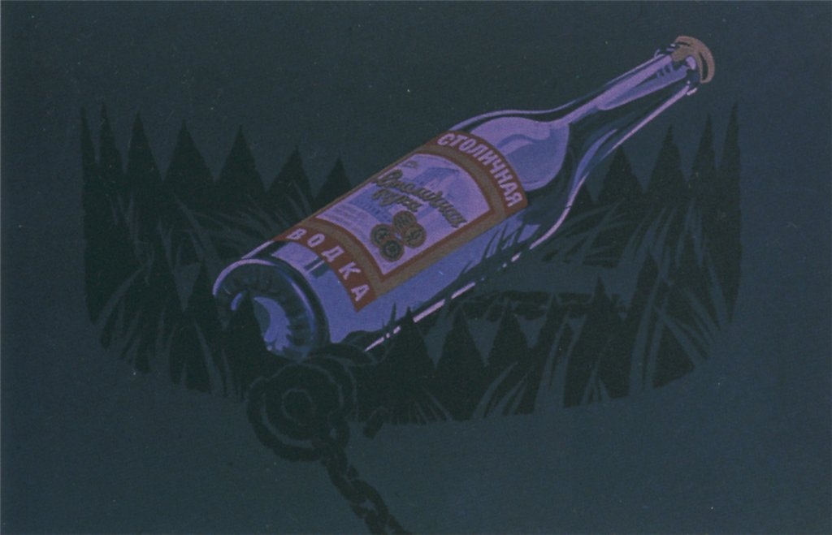
У Радянському союзі спроби боротьби з пияцтвом робилися не один раз. Найбільшою популярністю користується антиалкогольна кампанія в період 1985-1987 рр.

Slide 4
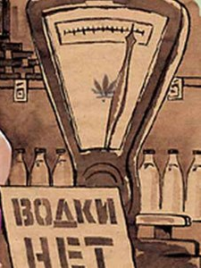
У 1985 році було прийнято постанову ЦК КПРС і радянського уряду «Про посилення боротьби з пияцтвом і про наведення порядку в торгівлі міцними спиртними напоями». Заборонялася продаж горілки у всіх підприємствах торгівлі громадського харчування. Не допускалася продаж горілки поблизу промислових підприємств, навчальних закладів і т.д.

Slide 5
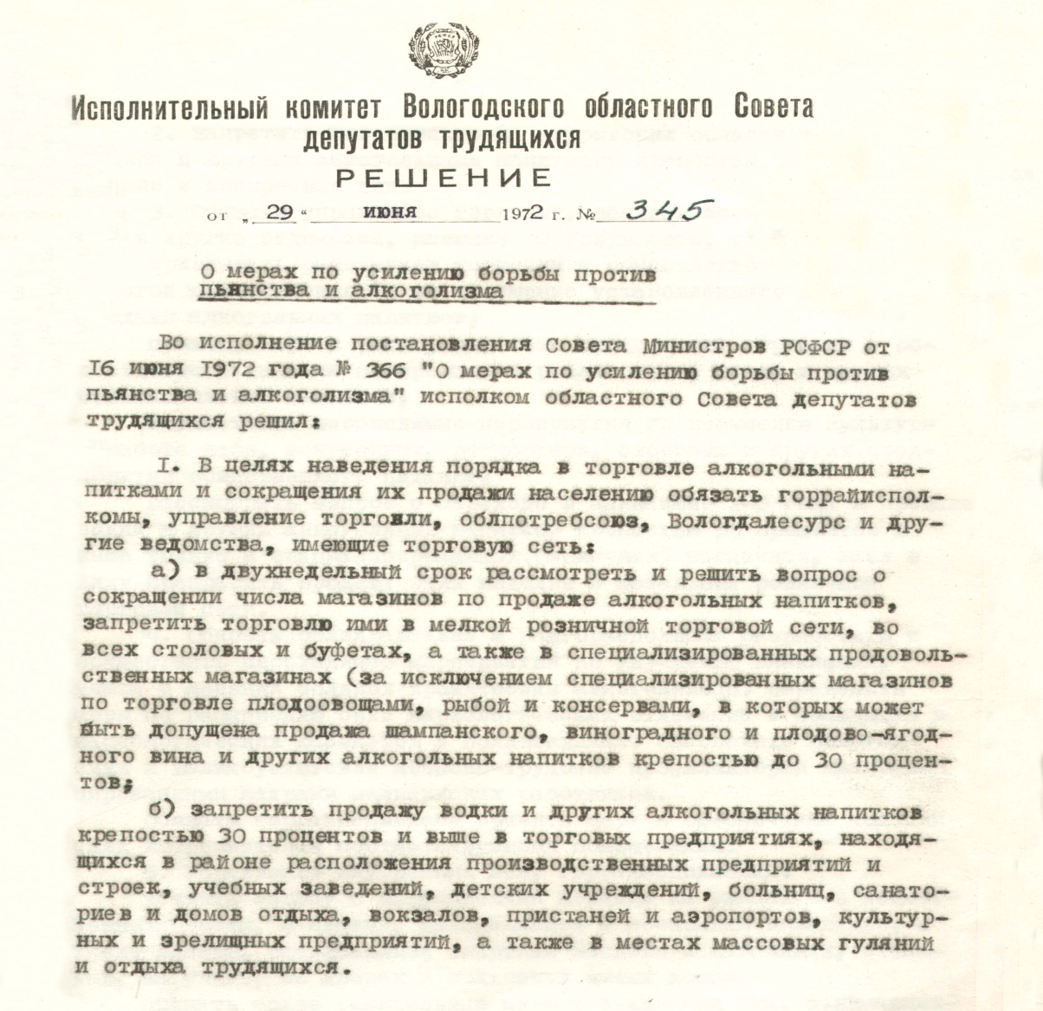
16 травня 1972 було опубліковано постанову №361 «Про заходи по посиленню боротьби проти пияцтва і алкоголізму».

Slide 6
Передбачалося:
скоротити виробництво міцних напоїв;
розширити виробництво виноградного вина, пива та безалкогольних напоїв;
підвищити ціни на спиртне;
припинити виробництво горілки міцністю 50 і 56°;
час торгівлі алкогольними напоями міцністю 30° і вище обмежити проміжком з 11 до 19 годин;
створити лікувально – трудові профілакторії, куди людей відправляли примусово;
з фільмів вирізати сцени з вживанням спиртних напоїв.

Slide 7
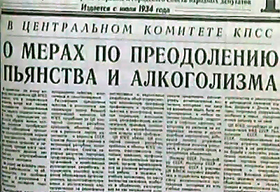

7 травня 1985 року були прийняті Постанова ЦК КПРС «Про заходи щодо подолання пияцтва і алкоголізму» і Постанова Ради Міністрів СРСР №410 «Про заходи щодо подолання пияцтва і алкоголізму , викорінення самогоноваріння». Згідно з даними документами, всім партійним, адміністративним і правоохоронним органам наказувалося рішуче і повсюдно посилити боротьбу з пияцтвом і алкоголізмом, причому передбачалося значне скорочення виробництва алкогольних напоїв, кількості місць і часу їх продажу.

Slide 8
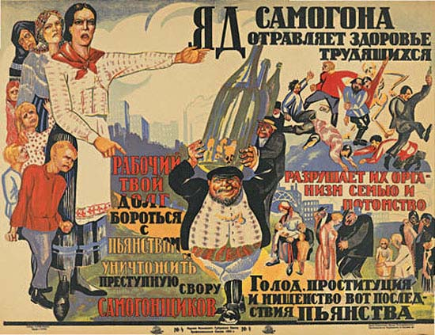
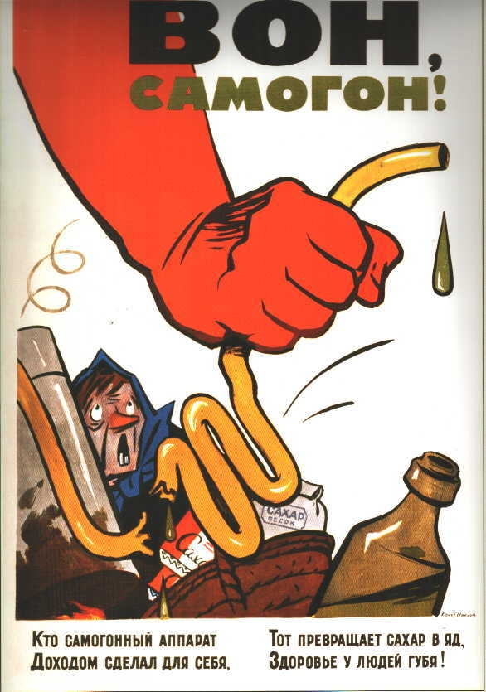
16 травня 1985 року вийшов Указ Президії Верховної Ради СРСР «Про посилення боротьби з пияцтвом і алкоголізмом, викоренення самогоноваріння», який підкріплював цю боротьбу адміністративними і кримінальними покараннями.

Slide 9
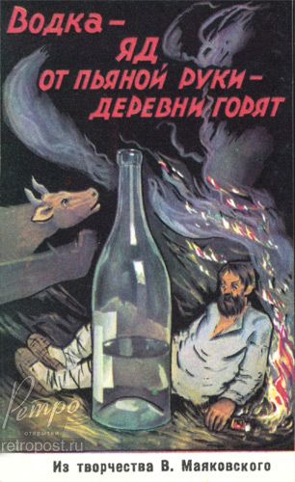

Відповідні укази були прийняті одночасно у всіх союзних республіках. На виконання цього завдання втягувалися також в обов'язковому порядку профспілки, вся система освіти та охорони здоров'я, всі громадські організації і навіть творчі спілки. Виконання було безпрецедентним за масштабом.

Slide 10
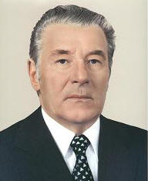
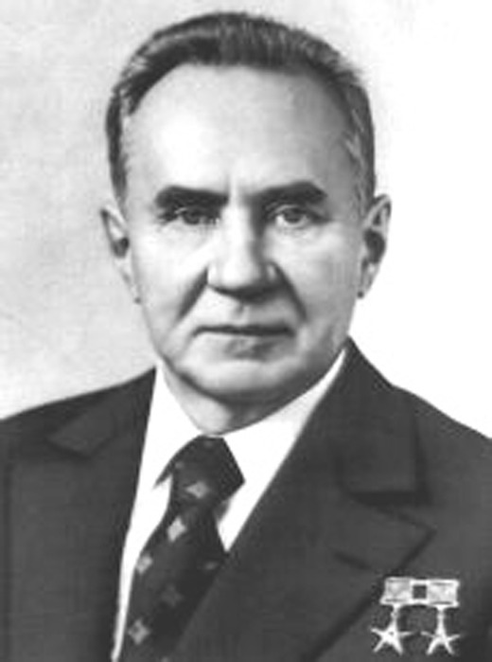
Ініціаторами кампанії були члени Політбюро ЦК КПРС М.С.Соломенцев і Є.К. Лігачов, які вважали, що однією з причин застою радянської економіки є загальний занепад морально-етичних цінностей і халатне ставлення до праці людей, в яких був «винен» алкоголізм.
М.С.Соломенцев
Є.К. Лігачов

Slide 11
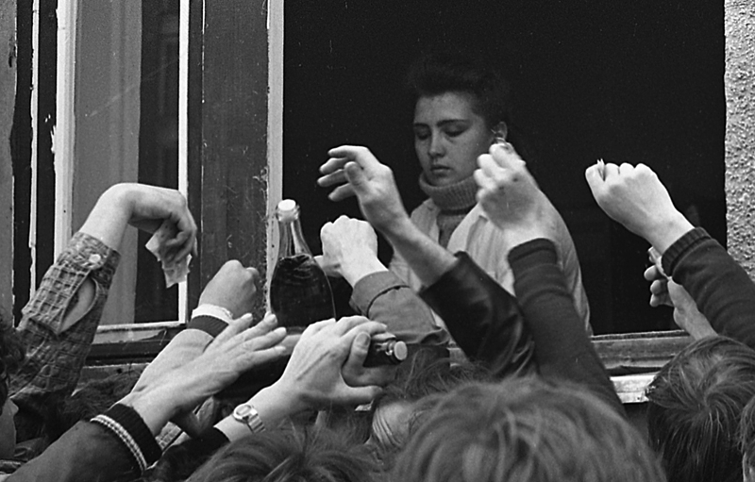
Після початку боротьби з пияцтвом у країні було закрито велику кількість магазинів, що торгували лікеро-горілчаною продукцією. Нерідко на цьому комплекс протиалкогольних заходів у багатьох регіонах закінчувався.

Slide 12
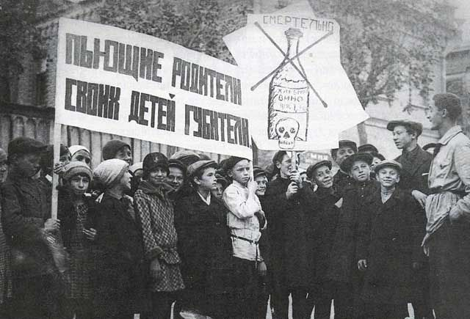
Так, 1-й секретар Московського міського комітету КПРС Віктор Гришин закрив багато алкогольних магазинів та відрапортував ЦК про те, що робота з протверезіння в Москві завершена.

Slide 13
Магазини, в яких продавалося спиртне, могли працювати лише з 14.00 до 19.00. Тому побутували такі приказки:
"В шесть утра поёт петух, в восемь — Пугачёва, магазин закрыт до двух, ключ — у Горбачёва".
"На недельку, до второго», закопаем Горбачёва. Откопаем Брежнева — будем пить по-прежнему".

Slide 14
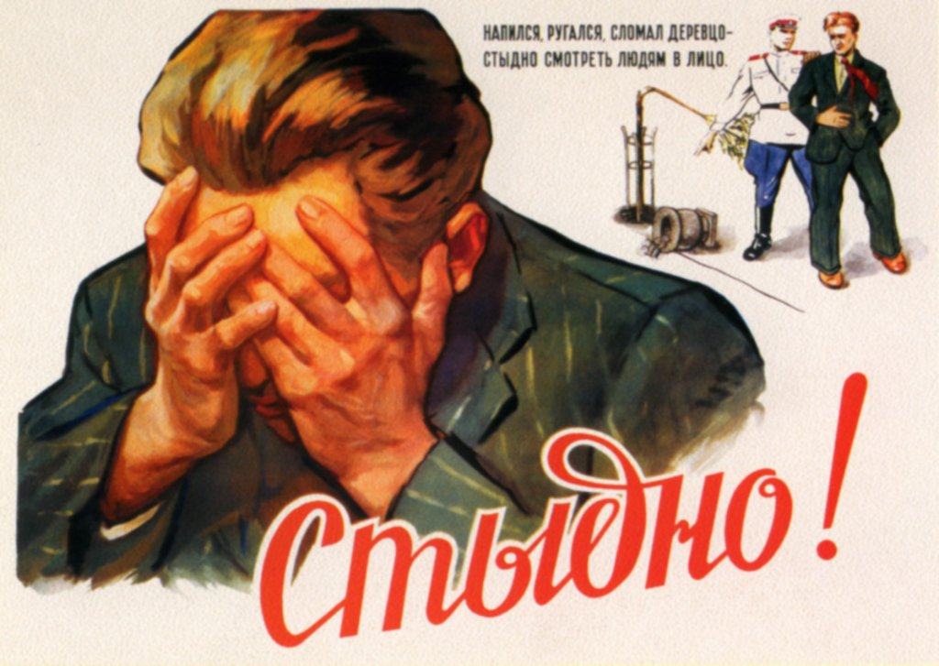
Кампанія супроводжувалася інтенсивною пропагандою тверезості. Всюди стали поширюватися статті академіка АМН СРСР Ф.Г.Углова про шкоду і неприпустимість споживання алкоголю ні за яких обставин.

Slide 15
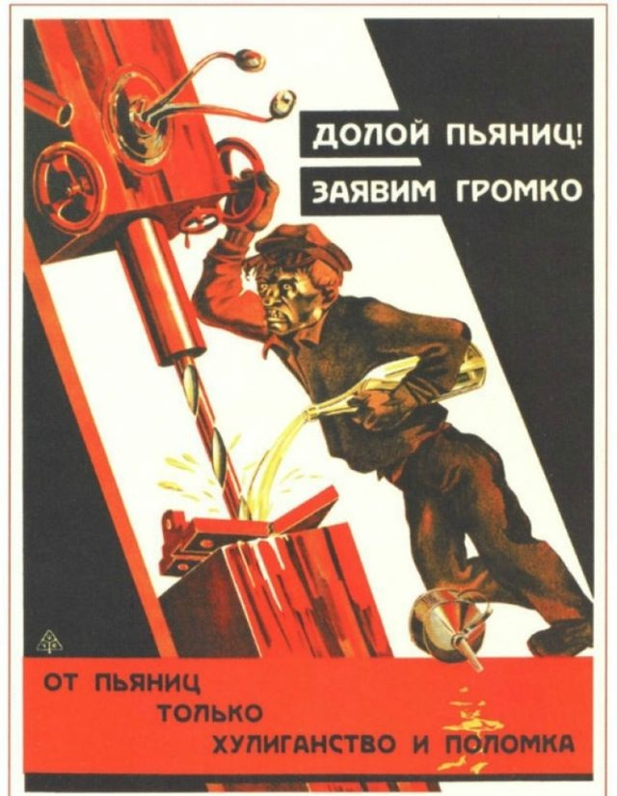
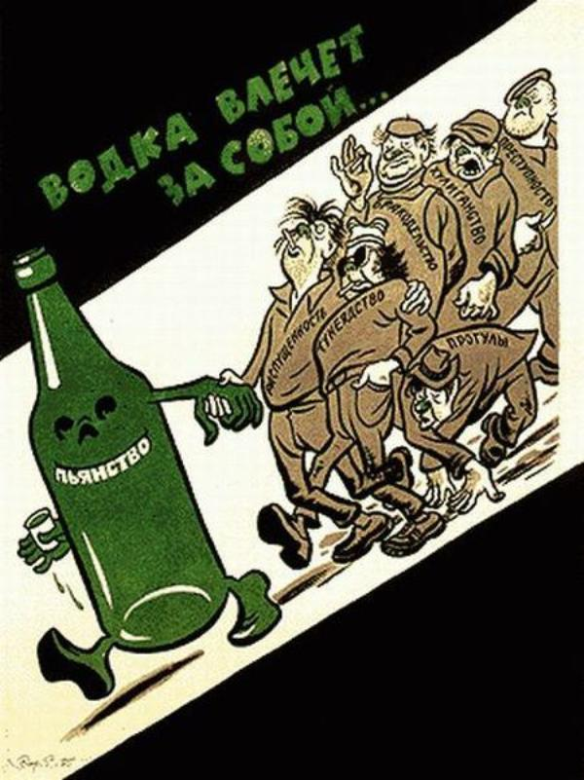
Були прийняті жорсткі заходи проти розпивання спиртного у парках, скверах. Затримані у п'яному вигляді мали серйозні неприємності. Почалася пропаганда безалкогольних весіль. Жорсткі вимоги відмови від алкоголю стали пред'являти до членів КПРС.

Slide 16
Результати кампанії
офіційно зареєстровані середньодушові продажу спиртного в країні за роки антиалкогольної кампанії знизилися більш ніж в 2,5 рази;
зростання тривалості життя та народжуваності;
скорочення смертності.

Slide 17
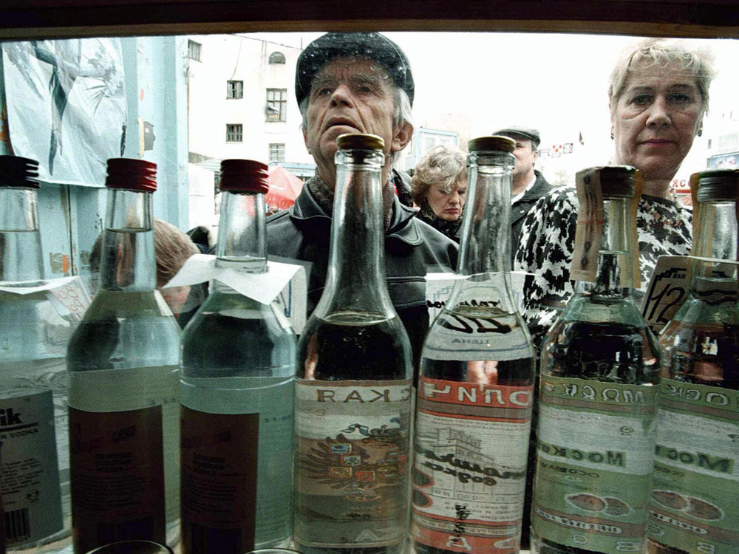

При цьому реальне зниження споживання алкоголю було менш значним, в основному за рахунок розвитку самогоноваріння, а також нелегального виробництва алкоголю. Горілка поповнила перелік товарів, які потрібно було «діставати». Немислимих розмірів досягла спекуляція алкоголем.

Slide 18

Попри зниження загального числа отруєнь алкоголем, зросла кількість отруєнь спиртовмісними сурогатами. Проте зростання споживання «нелегального» алкоголю не компенсував падіння споживання алкоголю «легального», внаслідок чого скорочення споживання алкоголю таки спостерігалося, що пояснює позитивні наслідки проведення антиалкогольної кампанії.

Slide 19
Зменшення продажу алкоголю завдало серйозної шкоди радянській бюджетній системі, бо щорічний роздрібний товарообіг пересічно скоротився на 16 млрд крб. Збитки від скорочення продажу спиртного компенсовані не були, до кінця 1986 року бюджет фактично занепав.

Slide 20
Масове невдоволення кампанією і економічна криза, що почалася в СРСР 1987 року, змусили радянське керівництво згорнути боротьбу з виробництвом і споживанням алкоголю.
Проте за два роки були знищені унікальні колекційні сорти винограду. Виноградники вирубували в Росії, Україні, Молдові. Екс-секретар ЦК Компартії України Я. Погребняк, згадує:
Біда в тому, що за час боротьби за тверезість Україна втратила приблизно п'яту частину свого бюджету, в республіці викорчували 60 тисяч гектарів виноградників, знаменитий винзавод «Массандра» від розгрому врятувало лише втручання Володимира Щербицького. Активними провідниками антиалкогольної кампанії були секретарі ЦК КПРС Єгор Лігачов та Михайло Соломенцев, які і наполягали на знищенні виноградників. Під час відпустки в Криму Єгора Кузьмича повезли в «Масандру». Там за всі 150 років існування знаменитого заводу зберігаються зразки випущених вин - винотека. Лігачов сказав: «Цю винотеку треба знищити, а "Масандру"закрити!» Володимир Щербицький не витримав і подзвонив прямо Горбачову, мовляв, це вже перегин. Михайло Сергійович сказав: «Ну добре, збережіть».

Slide 21
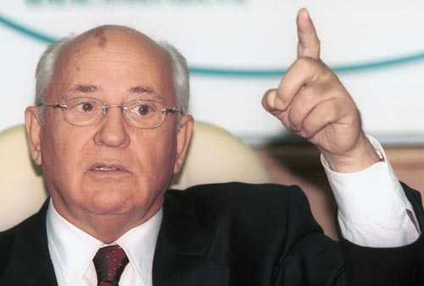
Масове невдоволення кампанією і економічна криза, що почалася в 1987 році в СРСР, змусили радянське керівництво згорнути боротьбу з виробництвом і споживанням алкоголю. З нагоди 20-річчя антиалкогольної кампанії у 2005 році Горбачов в одному з інтерв'ю зауважив: «Через допущені помилки гарна велика справа закінчилася безславно».

Slide 22
Дякую за увагу!

